Slide 1





Slide 2

- Luyện tập chung về hai thành phần chính của câu. Hiểu sâu hơn về sự trường hợp ngữ nghĩa giữa hai thành phần. Tiếp tục phân biệt các kiểu vị ngữ: (vị ngữ nêu hoạt động, trạng thái; vị ngữ nêu đặc điểm và vị ngữ giới thiệu, nhận xét).
- Tìm được hai thành phần chính của câu.
- Phát triển năng lực ngôn ngữ.
- Biết vận dụng bài học vào thực tiễn cuộc sống.

Slide 3


Slide 4




20 nghìn đồng
10
nghìn đồng
50 nghìn đồng
1
2
3

Slide 5




Câu có bao nhiêu thành phần chính?
2
3
4
5

Slide 6

Bánh chưng là loại bánh đặc trưng của ngày Tết.
Chủ ngữ trong câu trên là gì?
loại bánh
đặc trưng của ngày Tết
bánh đặc trưng
Bánh chưng

Slide 7

Để mang lại may mắn ngày Tết, người lớn thường tặng lì xì cho các em nhỏ.
Xác định vị ngữ trong câu trên
người lớn thường tặng
Để mang lại may mắn ngày Tết
tặng lì xì cho các em nhỏ
người lớn

Slide 8


Slide 9

Kết hợp các từ ngữ dưới đây để tạo thành câu.
Vua Hùng
Lễ hội Đền Hùng
Đền thờ Vua Hùng
được xây dựng trên núi Nghĩa Lĩnh
là con trưởng của Lạc Long Quân và Âu Cơ
gồm nhiều hoạt động văn hoá, văn nghệ dân gian

Slide 10
Vua Hùng
Lễ hội Đền Hùng
Đền thờ Vua Hùng
được xây dựng trên núi Nghĩa Lĩnh.
là con trưởng của Lạc Long Quân và Âu Cơ.
gồm nhiều hoạt động văn hoá, văn nghệ dân gian.
Vua Hùng
là con trưởng của Lạc Long Quân và Âu Cơ.
Lễ hội Đền Hùng
gồm nhiều hoạt động văn hoá, văn nghệ dân gian.
Đền thờ Vua Hùng
được xây dựng trên núi Nghĩa Lĩnh.

Slide 11

Xác định chủ ngữ, vị ngữ của các câu trong đoạn văn dưới đây:
Lý Thường Kiệt là danh tướng Việt Nam thế kỉ XI. Tên tuổi của ông gắn với chiến thắng chống quân xâm lược nhà Tống. Tương truyền, ông cũng là tác giả bài thơ Sông núi nước Nam. Bài thơ được xem như bản Tuyên ngôn Độc lập đầu tiên của nước ta.

Slide 12
Xác định chủ ngữ, vị ngữ của các câu trong đoạn văn dưới đây:
Lý Thường Kiệt là danh tướng Việt Nam thế kỉ XI.
CN
VN
Tên tuổi của ông gắn với chiến thắng chống quân xâm lược nhà Tống.
CN
VN
Tương truyền, ông cũng là tác giả bài thơ Sông núi nước Nam.
CN
VN
Bài thơ được xem như bản Tuyên ngôn Độc lập đầu tiên của nước ta.
CN
VN

Slide 13


Dựa vào tranh, đặt câu có những loại vị ngữ sau:
a. Vị ngữ nêu hoạt động, trạng thái.
b. Vị ngữ nêu đặc điểm.
c. Vị ngữ giới thiệu, nhận xét.

Slide 14
Dựa vào tranh, đặt câu có những loại vị ngữ sau:
a. Vị ngữ nêu hoạt động, trạng thái.
Các chú bộ đội đang hành quân.
b. Vị ngữ nêu đặc điểm.
Các chú bộ đội rất vui vẻ.
c. Vị ngữ giới thiệu, nhận xét.
Họ là những người lính Cụ Hồ.

Slide 15

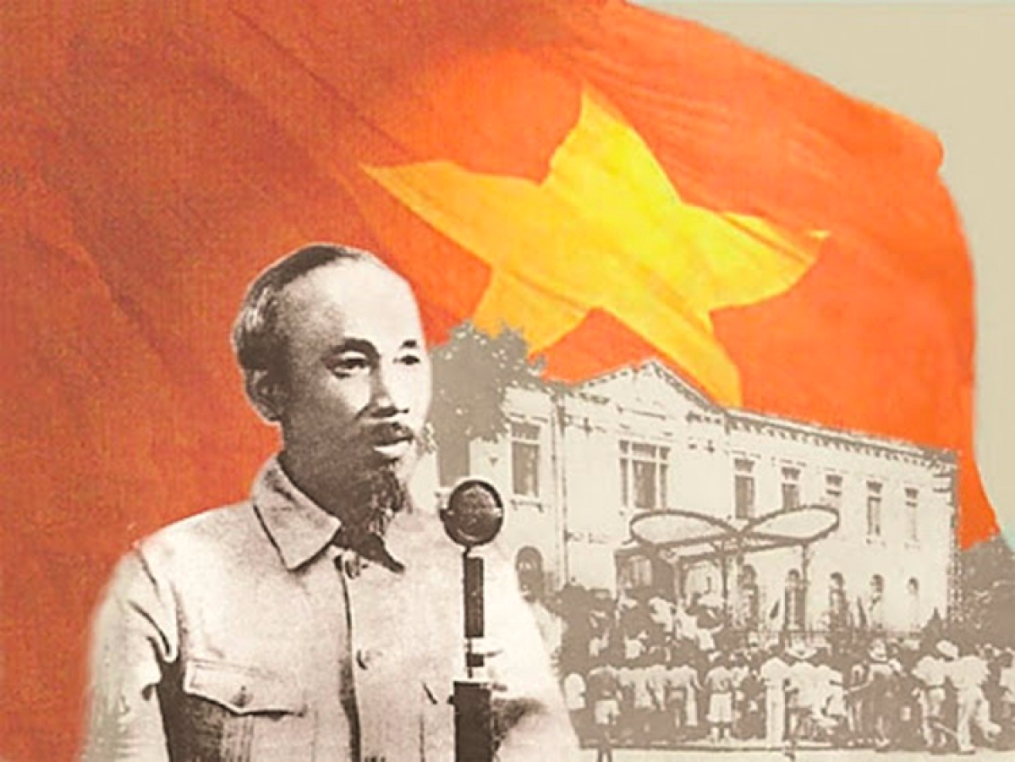
Đặt 2 - 3 câu nói về một người anh hùng dân tộc và xác định chủ ngữ, vị ngữ của câu.
Chủ tịch Hồ Chí Minh là vị lãnh tụ của phong trào giành độc lập ở Việt Nam.

Slide 16


Slide 17



Slide 18




Slide 19


